Slide 1
操作系统课程总结
第一章 概论
第二章 操作系统接口
第三章 进程机制与并发程序设计
第四章 存储管理
第五章 I/O系统
第六章 文件系统

Slide 2
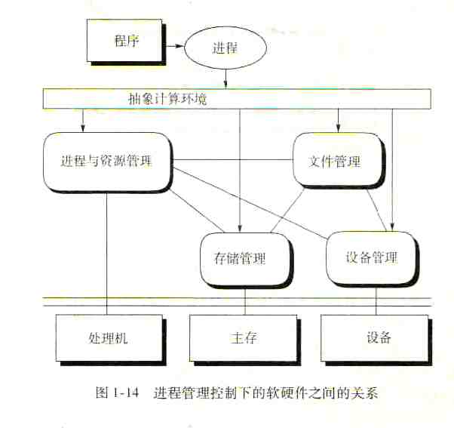
操作系统-计算机资源管理程序

Slide 3
第一章 概论（1）
存储程序式计算机与操作系统
  顺序计算模型
  并行计算模型
  冯.诺依曼计算机/非冯.诺依曼计算机
    存储程序式计算机
操作系统类型
  批量处理 （单道、多道）
  分时
  实时
  网络
  分布式 （与网络系统的区别）
  通用操作系统
Notes:
多道程序运行的特点：多道、宏观上并行、微观上串行
批处理特点：成批、自动定序处理
分时系统特点：多路性、独占性、交互性、及时性
实时系统特点：实时性、高可靠性、安全性、整体性

Slide 4
第一章 概论（2）
现代操作系统的基本特征
  程序执行的并发性
  资源共享性
  虚拟性和不确定性
分析操作系统的几种观点
  用户观点：虚拟机，操作系统的外部接口
  进程观点：操作系统运行阶段的实体单位，运行控制实体
  资源观点：操作系统在设计阶段模块的静态划分
  模块分层观点：操作系统的静态体系结构，在资源观点下设计的功能模块的调用方式
操作系统的用户界面
  系统调用与交互命令
Notes:
并发性：单处理机下运行的多道程序，都启动了，但还都没有结束。
虚拟机概念

Slide 5
第一章 概论（3）
操作系统定义
OS执行时，处理机的状态
特权指令
广义指令
中断指令
操作系统的可移植性
开放式的操作系统
操作系统功能
Notes:
简单地说，封闭式的操作系统是指那些用户不能装卸任何第三方软件的操作系统。也就是说，你不能像用电脑那样从网上下载或出外面买个软件装上去。这类操作系统多数直接嵌入在机器的芯片上，采用的是嵌入式处理器。它的优点是占用储存空间小、造价低、耗电量小，缺点是功能简单，而且用户没任何自由变通的余地。 那么，开放式的操作系统又是怎样的呢？PC、笔记本电脑上的Windows大家都熟悉吧？它就是开放式的操作系统。开放式手机操作系统与之类似，允许用户随时装卸第三方软件，你可以从网上下载个支持该操作系统的软件装上去，还可以随时删除该系统里的任何软件。当然，除了我们熟悉的Windows外，Linux以及Windows Mobile系列等凡是具备以上特征的操作系统都属于开放式的操作系统。它的优点是功能丰富，用户可自行升级或装卸软件，缺点是造价高，而且占用储存空间大，耗电量也大。
并发性：单处理机下运行的多道程序，都启动了，但还都没有结束。
虚拟机概念

Slide 6
第二章 操作系统接口
Linux的安装
  操作系统的存放和启动
  自由软件（提供源代码）
Linux的使用
  操作系统的外部控制特点
系统调用的概念和使用
  以编程方式使用操作系统，对操作系统功能的调用
  OS专门为用户程序设置的程序接口，也是用户程序取得OS服务的唯一途径
Shell编程
  脚本语言的作用
Linux系统配置

Slide 7
第三章 进程机制与并发程序设计（1）
进程
  定义（结构）、状态、与程序的区别、与线程的区别、为什么使用线程。
进程调度
  概念
  算法：FCFS、优先级、轮转法等等
同步与互斥
  概念
    同步：多个进程之间的一种协同关系
    互斥：多个进程之间的一种竞争关系（涉及到临界资源和临界区）
  临界资源、临界区、信号量
  工具：
    同步原语P、V操作的定义（低级通信原语） 、管程、消息缓冲区(send和receive原语-高级通信原语)

Slide 8
第三章 进程机制与并发程序设计（2）
  同步机制应遵循的准则
    空闲让进
      临界区无进程时，允许其他进程进入
    忙则等待
      临界区有进程时，其他进程须等待，保证互斥
    有限等待
      在有限时间内使进程进入临界区，避免死等
    让权等待
      等进入临界区的进程，释放处理机，避免忙等
经典的同步与互斥问题
  生产者/消费者问题
    涉及同步与互斥问题（生产者/消费者，库房的使用权）
  读者/写者问题
    仅涉及互斥问题（读者/写者对文件的访问，读者计数器的访问）
  五个哲学家就餐问题
    仅涉及互斥问题（叉子的使用）
  睡觉的理发师
    涉及同步与互斥问题（理发师/顾客，座椅等待队列的访问）
  单行路上交通死锁的避免问题
    仅涉及互斥问题（路口的使用权）

Slide 9
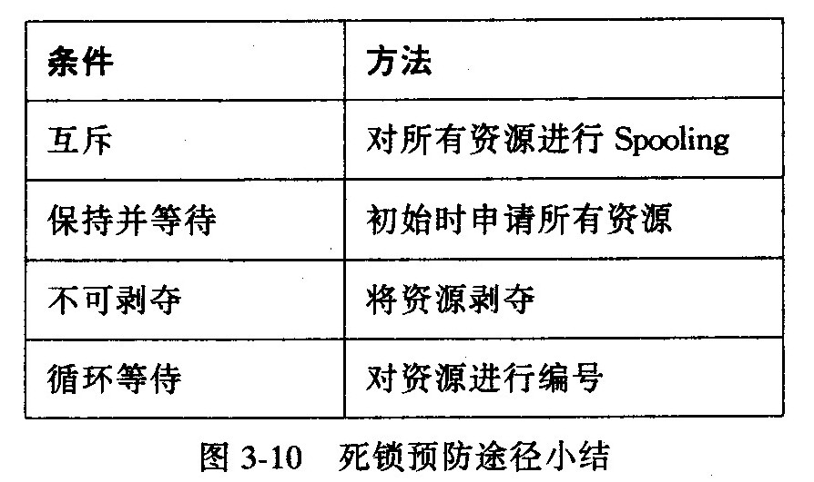
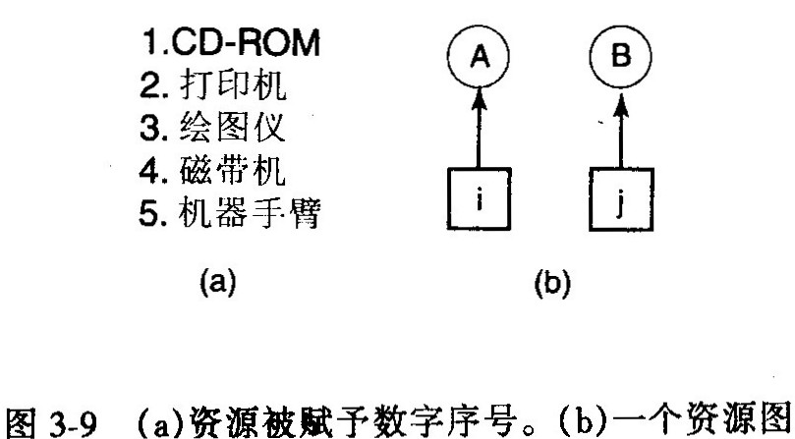
第三章 进程机制与并发程序设计（3）
死锁问题
  死锁定义
  死锁存在的必要条件
  处理死锁的四种策略
    忽略死锁问题
      鸵鸟算法（对死锁视而不见）
    死锁的预防：破坏必要条件
    避免：银行家算法
    检测与解除：
      进程资源图的化简
      当死锁发生时，撤销代价最小的进程
      考虑代价的范围
        进程优先级
        作业种类
        进程已执行时间与剩余部分所需执行时间
Notes:
只有在A申请资源j，B申请资源i的情况下会发生死锁。
设i和j是不同资源，则具有不同的序号。
若i>j，则不许A申请j；若i<j，则不许B申请i。

Slide 10
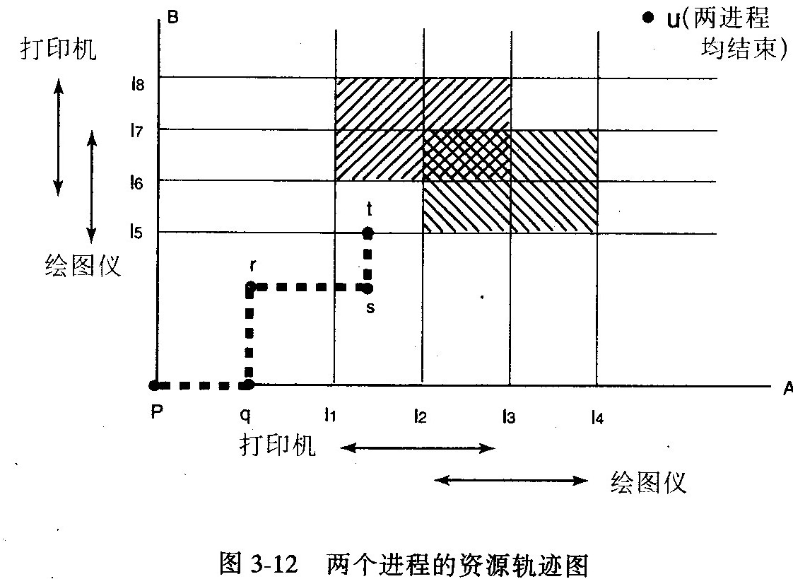
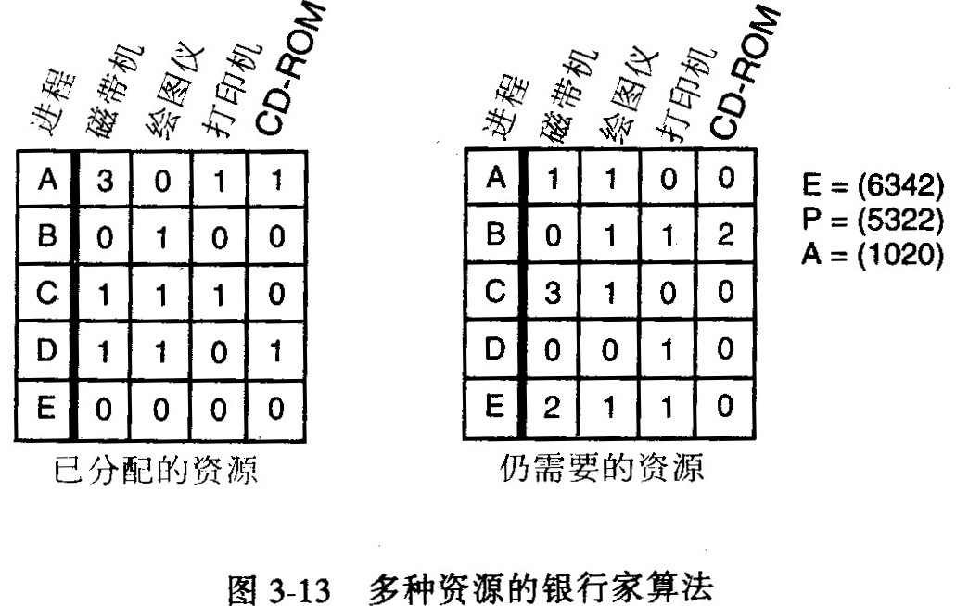
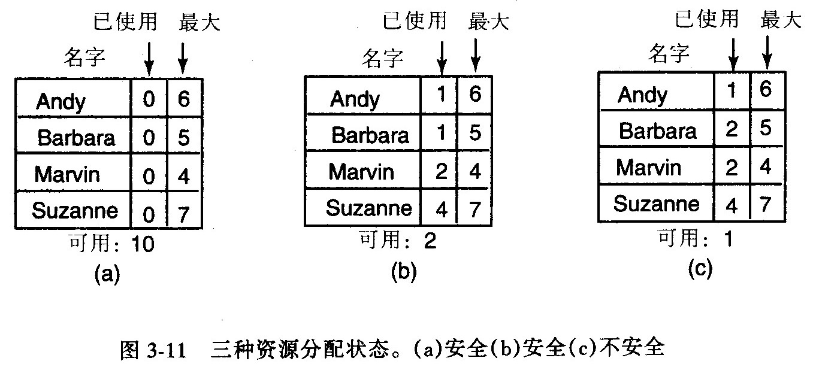
第三章 进程机制与并发程序设计（4）
死锁避免方法总结
检查状态安全与否的步骤：
  在请求矩阵中，是否有一行中相应的值均不大于向量F中对应的值
  若是，则可满足该行对应的进程资源申请，标记该进程为结束，并将资源加到向量F上
  重复以上两步，直到所有进程都标记为结束
向量注释：
  G-总资源数组
  P-已分配资源数组
  F-剩余资源数组=G-P
G
F

Slide 11
第三章 进程机制与并发程序设计（5）
并发程序设计
  涉及进程或者线程的程序设计就是并发程序设计
  在Linux中可以使用C函数形式的系统调用fork( )，execl( ) 建立进程和加载文件
  Windows中可在编程语言：
    JAVA
    C/C++
    VB.NET
    C# .NET
    Delphi等
    利用涉及进程或者线程的API进行程序设计

Slide 12
第四章 存储管理（1）
基本概念
  重定位：
    把装入模块中的相对地址转换为绝对地址的过程称为重定位
      静态重定位
        地址变换只是在装入时一次完成，以后不再改变，即由装入程序负责完成
      动态重定位
        地址变换推迟到程序要真正运行时进行，既由地址变换机构负责完成
  地址变换机构：
    实现逻辑地址到物理地址的转换机构
Notes:
本章中我们学习了存储管理。我们看到在最简单的系统中是没有交换的，一旦一个程序装入内存，它将一直在内存中运行直到退出。一些操作系统在同一时刻只允许一个进程在内存中运行，现代操作系统允许多个程序同时运行，因此内存中需同时存放这些程序。
不同的操作系统采用不同的存储管理方案，主要有分区式存储管理、分页式存储管理、分段式存储管理和段页式存储管理等。
虚拟存储机制的提出从根本上改变了操作系统存储管理的实现，许多计算机都为虚存的实现提供了某种形式的硬件支持。在简单的形式中，每一进程的地址空间被划分为同等大小的被称为页的逻辑块，页可以被放入内存中任何可用的物理块（物理页面）中。当页表很大的时候，可以使用多级页表，这样页表本身可被置换出，从而大大减少页表本身所占用的内存空间。
为了提高性能，几乎所有支持分页的计算机都支持联想寄存器，联想寄存器可以完成从虚页号到物理块号的快速映射，在联想寄存器时找不到才会访问页表。
现在存在许多页面置换算法，一些算法虽好但不可行。例如，最优页面置换算法，实用的算法有LRU算法和LFU算法等。
在实际的内存分页系统中，还涉及了页的划分、页面尺寸的选择、请求分页处理、工作集模型、局部分配和全局分配以及实现方面的问题。
本章还以一个实例程序说明了应用程序如何通过系统调用管理自己用的空闲内存，目的在于加深读者对本章内容的理解。
本章最后介绍了LINUX操作系统存储管理基本思想和实现过程中主要的数据结构，旨在为读者结合所学理论分析相关操作系统源码奠定基础。

Slide 13
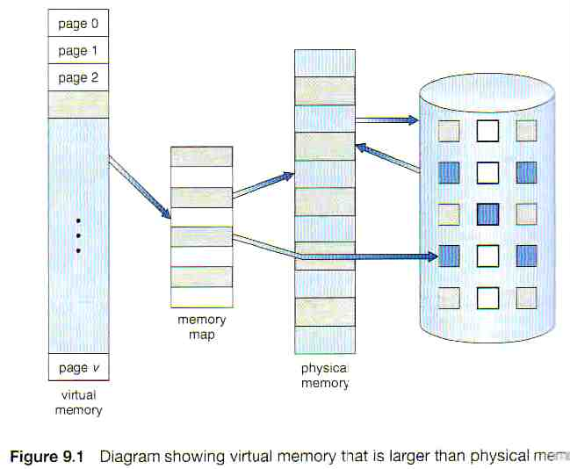
第四章 存储管理（2）
基本概念
  虚拟存储器：
    具有请求调入功能和置换功能，能从逻辑上对内存容量进行扩充的一种存储器系统
思考题
  二级页表地址映射问题
Notes:
本章中我们学习了存储管理。我们看到在最简单的系统中是没有交换的，一旦一个程序装入内存，它将一直在内存中运行直到退出。一些操作系统在同一时刻只允许一个进程在内存中运行，现代操作系统允许多个程序同时运行，因此内存中需同时存放这些程序。
不同的操作系统采用不同的存储管理方案，主要有分区式存储管理、分页式存储管理、分段式存储管理和段页式存储管理等。
虚拟存储机制的提出从根本上改变了操作系统存储管理的实现，许多计算机都为虚存的实现提供了某种形式的硬件支持。在简单的形式中，每一进程的地址空间被划分为同等大小的被称为页的逻辑块，页可以被放入内存中任何可用的物理块（物理页面）中。当页表很大的时候，可以使用多级页表，这样页表本身可被置换出，从而大大减少页表本身所占用的内存空间。
为了提高性能，几乎所有支持分页的计算机都支持联想寄存器，联想寄存器可以完成从虚页号到物理块号的快速映射，在联想寄存器时找不到才会访问页表。
现在存在许多页面置换算法，一些算法虽好但不可行。例如，最优页面置换算法，实用的算法有LRU算法和LFU算法等。
在实际的内存分页系统中，还涉及了页的划分、页面尺寸的选择、请求分页处理、工作集模型、局部分配和全局分配以及实现方面的问题。
本章还以一个实例程序说明了应用程序如何通过系统调用管理自己用的空闲内存，目的在于加深读者对本章内容的理解。
本章最后介绍了LINUX操作系统存储管理基本思想和实现过程中主要的数据结构，旨在为读者结合所学理论分析相关操作系统源码奠定基础。

Slide 14
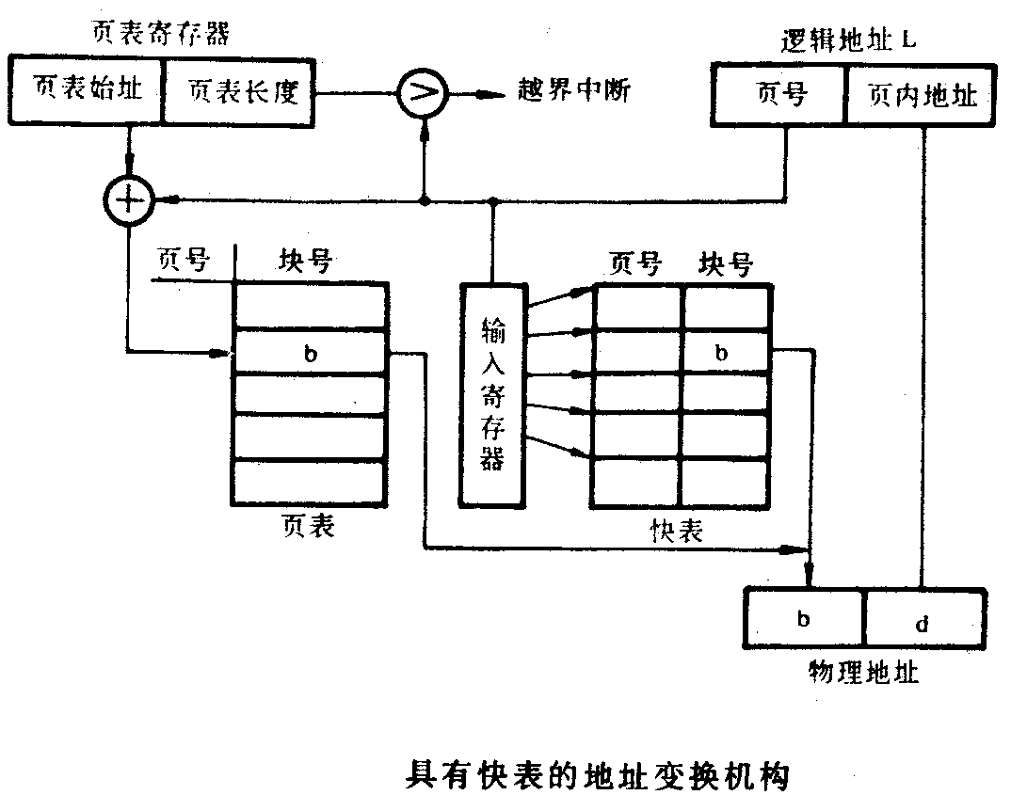
第四章 存储管理（3）
基本概念
  名空间、地址空间、物理空间
  内存零头（碎片）
    不能被利用的小分区
  联想存储器（快表）
    具有并行查询能力的特殊高速缓冲存储器
符号
源程序
汇编
编译
连接
目标
代码
可执行代码
地址重定位
名字空间
地址空间
存储空间
Notes:
本章中我们学习了存储管理。我们看到在最简单的系统中是没有交换的，一旦一个程序装入内存，它将一直在内存中运行直到退出。一些操作系统在同一时刻只允许一个进程在内存中运行，现代操作系统允许多个程序同时运行，因此内存中需同时存放这些程序。
不同的操作系统采用不同的存储管理方案，主要有分区式存储管理、分页式存储管理、分段式存储管理和段页式存储管理等。
虚拟存储机制的提出从根本上改变了操作系统存储管理的实现，许多计算机都为虚存的实现提供了某种形式的硬件支持。在简单的形式中，每一进程的地址空间被划分为同等大小的被称为页的逻辑块，页可以被放入内存中任何可用的物理块（物理页面）中。当页表很大的时候，可以使用多级页表，这样页表本身可被置换出，从而大大减少页表本身所占用的内存空间。
为了提高性能，几乎所有支持分页的计算机都支持联想寄存器，联想寄存器可以完成从虚页号到物理块号的快速映射，在联想寄存器时找不到才会访问页表。
现在存在许多页面置换算法，一些算法虽好但不可行。例如，最优页面置换算法，实用的算法有LRU算法和LFU算法等。
在实际的内存分页系统中，还涉及了页的划分、页面尺寸的选择、请求分页处理、工作集模型、局部分配和全局分配以及实现方面的问题。
本章还以一个实例程序说明了应用程序如何通过系统调用管理自己用的空闲内存，目的在于加深读者对本章内容的理解。
本章最后介绍了LINUX操作系统存储管理基本思想和实现过程中主要的数据结构，旨在为读者结合所学理论分析相关操作系统源码奠定基础。

Slide 15
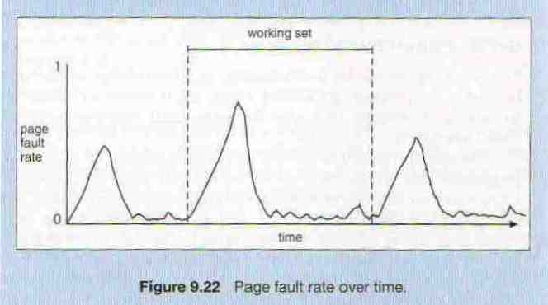
第四章 存储管理（4）
基本概念
  工作集：
    在某段时间间隔里，进程实际要访问的页面集合
  程序的局部性原理
    空间局部性
    时间局部性

Slide 16
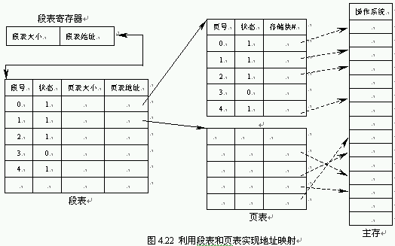
第四章 存储管理（5）
主要管理技术、主要数据结构、硬件支持、实现原理
  分区：分区表、界地址寄存器、地址变换机构、程序浮动时机
  分页：页表、页表地址寄存器、地址变换机构
  分段：段表、段表地址寄存器、地址变换机构
  段页式：段表+页表、段表地址寄存器、地址变换机构
Notes:
工作集概念

Slide 17
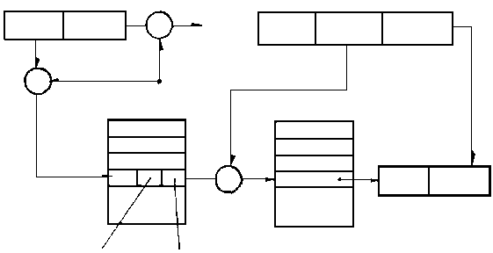
第四章 存储管理（6）
硬件支持、实现原理
  存储保护的手段
    界地址寄存器、上下界寄存器
    与页表、段表长度比较判断
段表寄存器
段表始址
段表长度
>
段超长
段号s
页号p
页内地址
+
0
1
2
3
段表
页表
0
1
2
3
+
b
块号
块内地址
页表长度
页表始址
Notes:
工作集概念

Slide 18
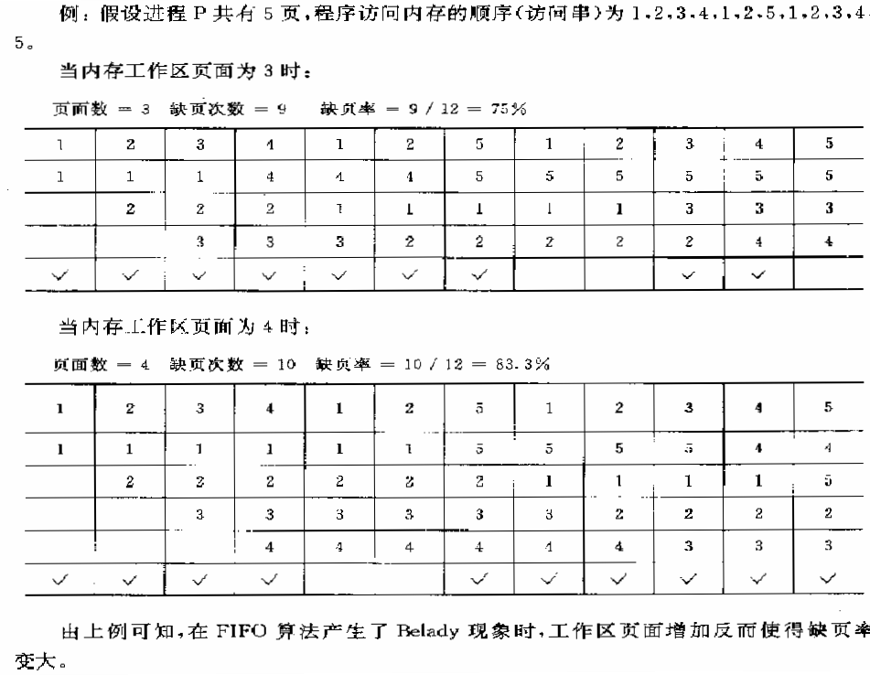
第四章 存储管理（7）
存储分配算法
  最佳适应
  最坏适应
  最先适应
  下次适应
淘汰算法
  FIFO
  OPT
  LRU等等
使用存储管理系统调用的例子
Notes:
工作集概念

Slide 19
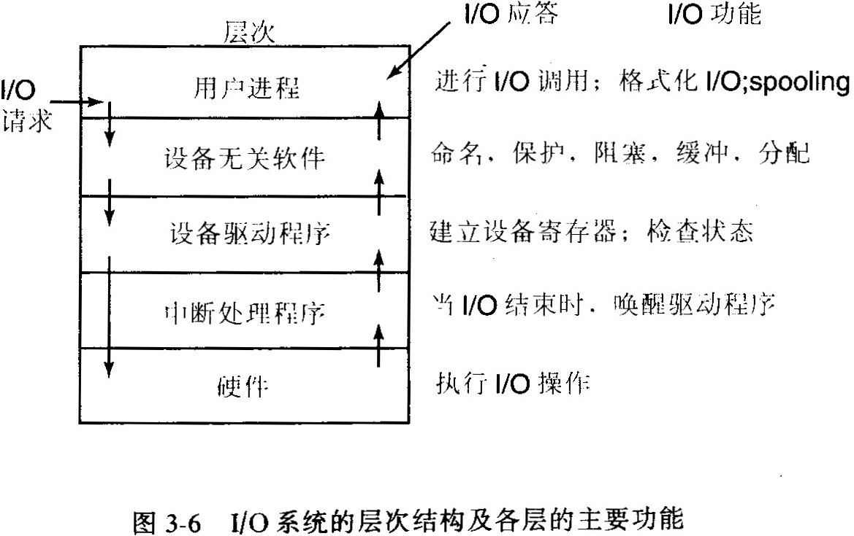
第五章 输入/输出系统（1）
设备管理的基本过程
设备管理用的数据结构
  DCT
通道、控制器、 DMA、中断、缓冲区
数据传送控制方式
  四种
主设备号、次设备号
  对应驱动程序及其参数
设备分类
  块、字符、网络设备
设备分配算法
  独享设备、共享设备
I/O控制
  执行输入/出处理程序的体制
Notes:
设备管理的主要任务是控制设备和CPU之间进行I/O操作。由于现代操作系统的外部设备的多样性和复杂性以及不同的设备需要不同的设备处理程序，设备管理成了操作系统中最复杂、最具有多样性的部分。设备管理模块在控制各类设备和CPU进行I/O操作的同时，还要尽可能地提高设备和设备之间、设备和CPU之间的并行操作度以及设备利用率，从而使整个系统获得最佳效率。另外，设备管理模块还应该为用户提供一个透明的、易于扩展的接口，以使得用户不必了解具体设备的物理特性和便于设备的添加和更新。
围绕上述目的，本章从设备的分类出发，对计算机的输入/输出设备、设备和CPU之间的数据传送的控制方式、中断、设备驱动程序、输入/输出软件的层次结构、设备分配算法和I/O进程进行了介绍和讨论。
常用的设备和CPU之间数据传送与控制方式有四种，它们是程序直接控制方式、中断控制方式、DMA方式和通道方式。程序直接控制方式和中断控制方式都只适用于简单的、外设很少的计算机系统，因为程序直接控制方式耗费大量的CPU时间和无法检测发现设备或其它硬件产生的错误，而且设备和CPU、设备和设备之间只能串行工作。中断控制方式虽然在某种程度上解决了上述问题，但由于中断次数多，因而CPU仍需要花较多的时间处理中断，而且能够并行操作的设备台数也受到中断处理时间的限制，中断次数增多导致数据丢失。DMA方式和通道方式较好地解决了上述问题。这两种方式采用了外设和内存直接交换数据的方式。只有在一段数据传送结束时，这两种方式才发生中断信号要求CPU做善后处理，从而大大减少了CPU的工作负担。DMA方式与通道控制方式的区别是，DMA方式要求CPU执行设备驱动程序启动设备，给出存放数据的内存始址以及操作方式和传送字节长度等；而通道控制方式则是在CPU发出I/O启动之后，由通道指令来完成这些工作。
中断及其处理是设备管理中的一个重要部分。本章在介绍中断基本概念的同时，对陷入和软中断也做了相应的介绍和比较。另外，本章还介绍和描述了中断处理的基本过程。
I/O软件的设计目标是实现设备无关性，即用户程序在不加修改的情况下，可以读出不同设备上的文件。为了实现这个目标，操作系统将I/O软件组织成四个层次，分别是中断处理程序、设备驱动程序、设备无关软件和用户层软件。
设备分配应保证设备有高的利用率和避免死锁。进程只有在得到了设备、I/O控制器和通道（通道控制方式时）之后，才能进行I/O操作。另外，用户进程给出的I/O请求中包含逻辑设备号，设备管理程序必须将其变换成为实际的物理设备。I/O请求命令中的其它参数将被用来编制通道指令程序或由设备开关表选择设备驱动程序。
I/O控制过程是对整个I/O操作的控制，包括对用户进程I/O请求命令的处理、进行设备分配、缓冲区分配、启动通道指令或驱动程序进行真正I/O操作、以及分析中断原因和响应中断等。
本章的最后部分介绍了Linux的设备管理的实现。和其它的操作系统一样，它的实现也包括以上部分的内容。Linux中主要依靠设备驱动程序和CPU交互来完成输入/输出操作。但为了做到高效而简洁，它把每个设备和文件的i节点对应起来，而且它的设备管理和缓冲区的管理都在文件系统中实现。

Slide 20
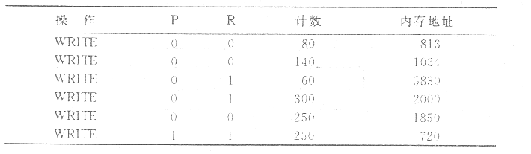
第五章 输入/输出系统（2）
通道程序举例
通道:输入/出处理机
  字节多路通道
  选择通道
  成组多路通道
中断处理过程：
  关中断并保护现场、分析中断源并转相应处理、恢复现场、开中断并返回
Notes:
有六条通道指令所构成的简单的通道程序。该程序的功能是将内存中不同地址的数据写成多个记录。
其中，前三条指令是分别将813-892单元中的80个字符、1034-1173单元中的140个字符和5830-5889单元中的60个字符写成一个记录；第4条指令是单独写一个具有300个字符的记录；第5、6条指令共写500个字符的记录。
P=1表示本指令是通道程序的最后一条指令；
R=1表示这是处理某记录的最后一条指令；
R=0表示本通道指令与下一条通道指令所处理的数据同属一个记录。

Slide 21
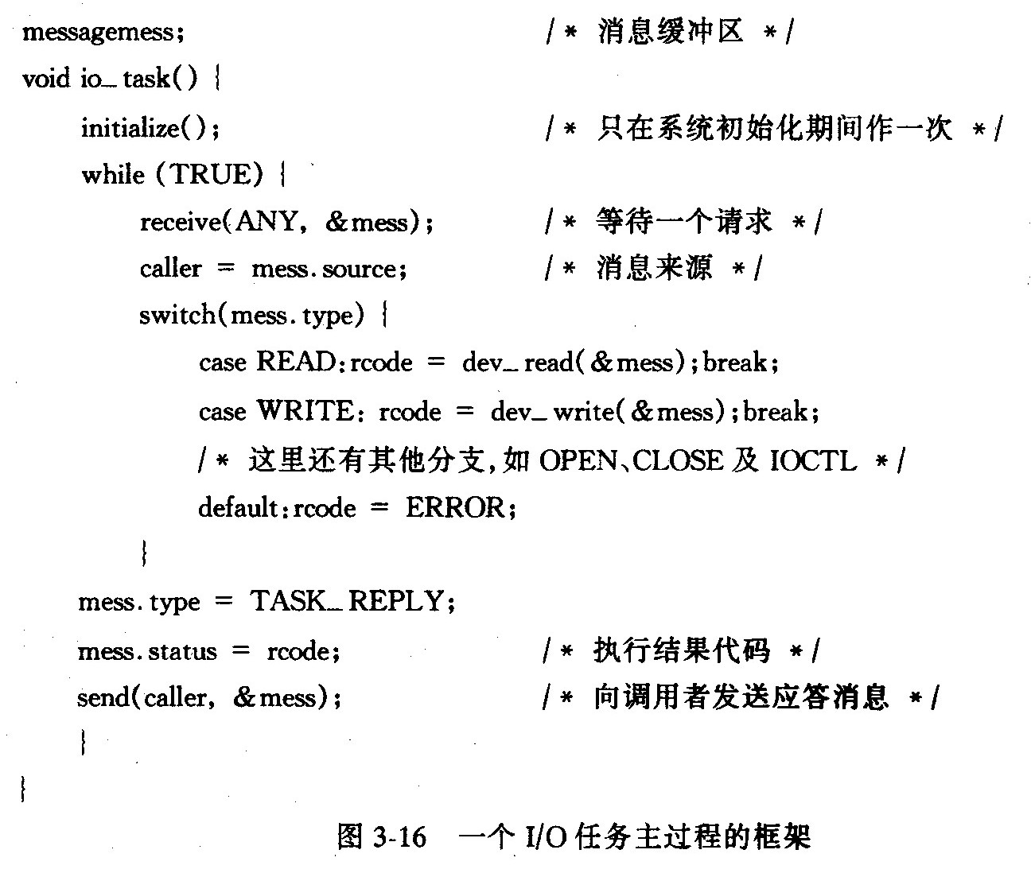
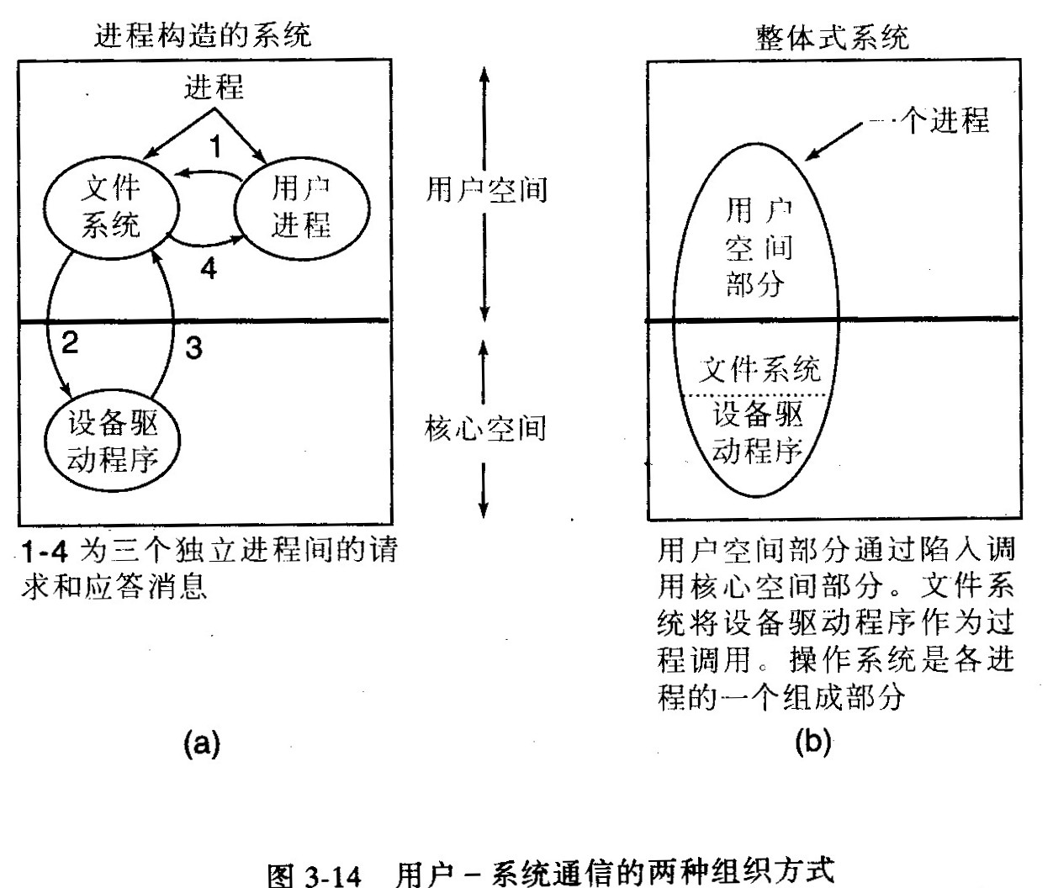
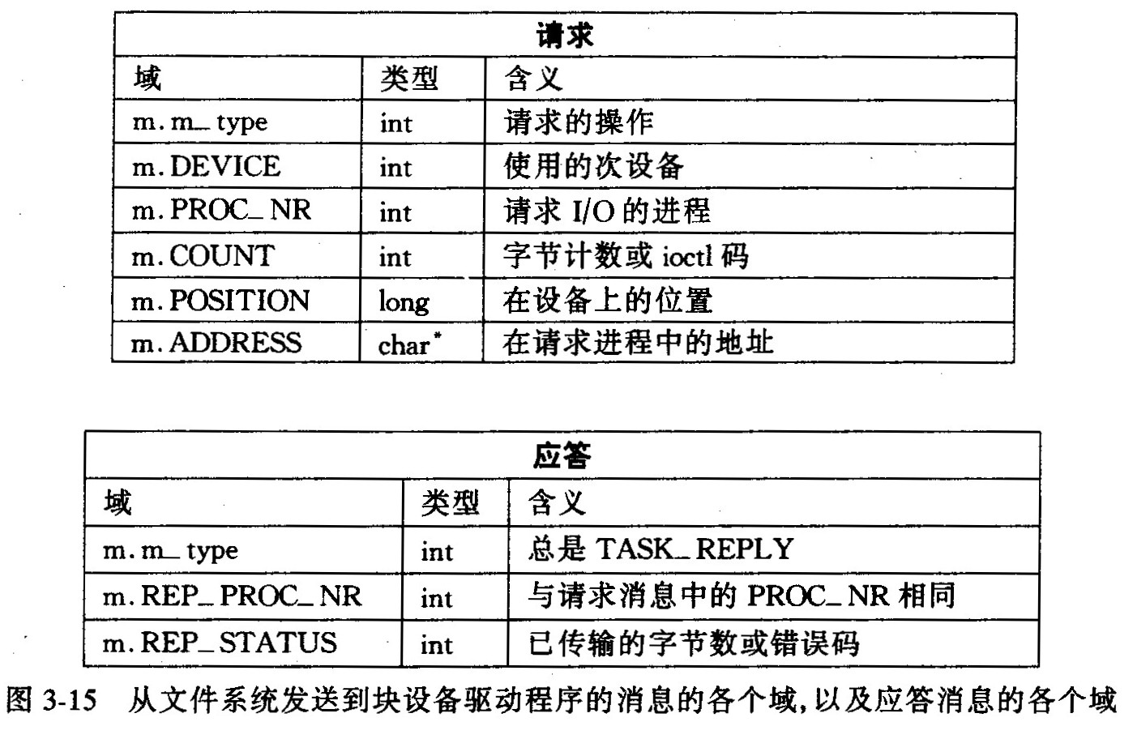
用户-系统通信的两种组织方式

Slide 22
第六章 文件系统(1)
文件：具有文件名的一组相关信息的集合
  结构文件（记录集合）
  无结构文件（字符流）
数据项
  基本数据项：字段
  组合数据项：由若干个数据项组成
记录
  一组相关数据项的集合
文件控制块
  文件控制块是操作系统为管理文件而设置的数据结构，存放了为管理文件所需的所有有关信息。文件控制块是文件存在的标志
文件系统
  文件+操纵和管理文件的软件集合+存放文件的介质
Notes:
文件控制块是操作系统为管理文件而设置的数据结构，存放了为管理文件所需的所有有关信息。文件控制块是文件存在的标志
文件控制块一般包括的内容
1. 文件名
2. 文件类型
3. 物理地址
4. 文件大小
5. 最近访问日期
6. 最近修改日期
7. 文件主标识
8. 访问权限
…

Slide 23
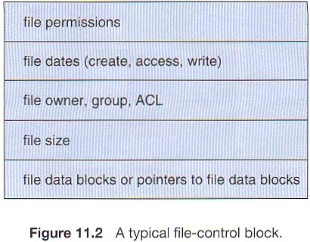
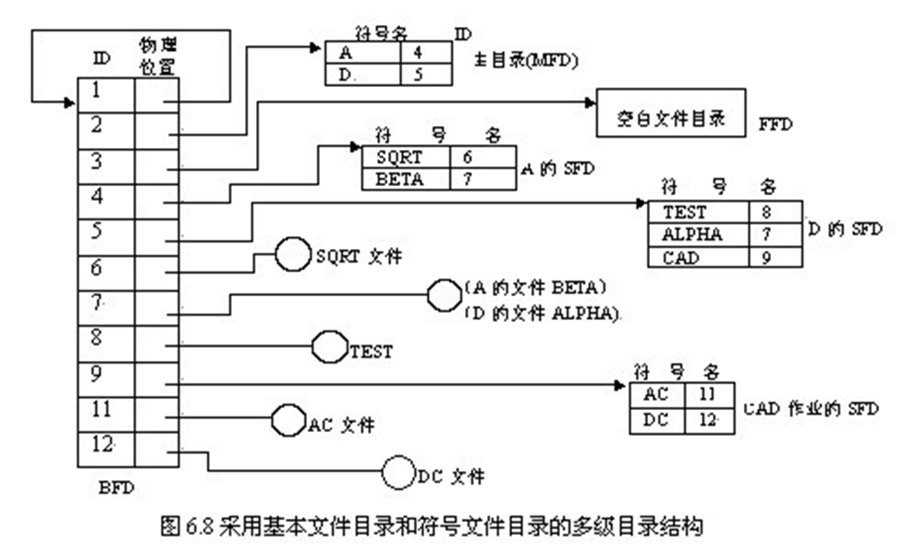
第六章 文件系统(2)
文件的组织:
  逻辑结构:从用户角度所观察到的文件组织形式(记录式、流式)
  物理组织:文件的存储结构,即文件在外存上的存储组织形式：连续、链接（串联）、索引
目录的作用、内容、结构
  按名存取文件
  文件名、物理地址、内部标识符、文件建立时间等
Notes:
一级目录
二级目录解决什么问题

Slide 24
第六章 文件系统(3)
文件的共享、保护、保密
磁盘空间管理技术
文件系统的层次结构
  利用READ实例理解层次的功能
用户程序
命令
回答
文件命令解释模块
目录检索模块
存取控制验证模块
逻辑文件系统
READ(data,5,1000)
SFS(Read,data,5,1000)
BFS(Read,10,5,1000)
ACVM (Read,10,5,1000)
LFS (Read,10, 5,1000）
PFS (Read,10,2,500,1000)
IO(Read, 38,500,1000）
物理文件系统
设备策略模块
输入/输出控制系统
I/O启动命令
中断信号
磁盘
Notes:
一级目录
二级目录解决什么问题

Slide 25
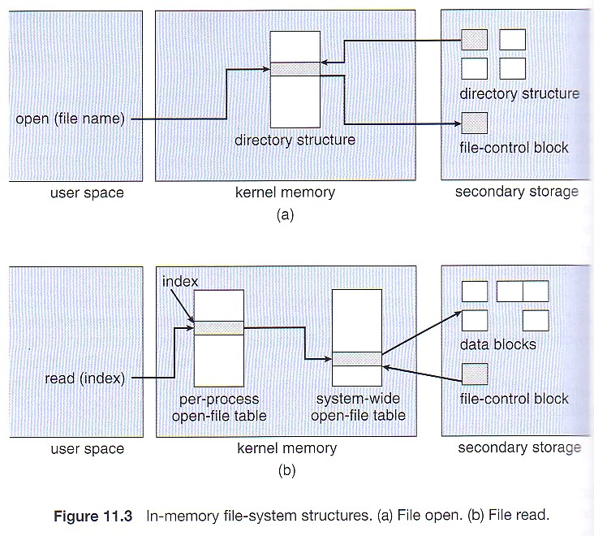
第六章 文件系统(4)
文件的操作
  建立文件命令
  打开文件命令
  读文件命令
  写文件命令
  关闭文件命令
  撤消文件命令
Notes:
一级目录
二级目录解决什么问题

Slide 26



问题与解答？

